Slide 1
RADIONICA: „Prevencija vršnjačkog nasilja u svrhu izgradnje pozitivnog mira“
Alma Ahmethodžić mr.

Slide 2
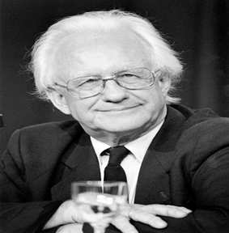
MIR-ZNAČAJA POZITIVNOG MIRA
Johan Vincent Galtung (rođen 24. oktobra 1930.) norveški je sociolog, matematičar i glavni utemeljitelJ discipline mira i sukoba. Bio je glavni osnivač Instituta za istraživanje mira u Oslu (PRIO) 1959. Osnovao je osnovao Journal of Peace Research 1966.
Šta je to mir?
Red, sklad…
Mir kao odsustvo oružja.
Mir kao izraz ljudske volje, kao racionalno opravdan politički i kulturni proizvod.
Mir je nenasilna kreativna transformacija sukoba.
MIR MOŽE BITI:
1. NEGATIVAN MIR: odustvo ratnog sukoba, nefukacionalna država i prisustvo negativnih društvenih fenomena...
2. POZITIVAN MIR: mir izgrađen na pravdi i jednakosti, funkcionalne institucije...

Slide 3
POTREBA ZA IZUČAVANJE MIRA
MIROVNE STUDIJE
Cilj mirovnih studija je izučavanje mira kao uslova SOCIJALNOG I POLITIČKOG SISTEMA, u vezi s pratećim konceptima kao što su PRAVDA, DOSTOJANSTVO, RAT.
Predmet izučavanja mirovnih studija su ELEMENTI MIRA:
PRAVDA
SLOBODA
JEDNAKOST
LJUDSKA PRAVA
...
„Mirovni studiji integriraju i vještine i praktična znanja potrebne za izgradnju mira: komunikacijske vještine, pregovaranje, posredovanje u sukobu. Zagovaraju progresivnu društvenu promjenu, kolektivnu nenasilnu borbu protiv rata, opresije i nepravde.“
(https://www.cms.hr/system/publication/pdf)

Slide 4
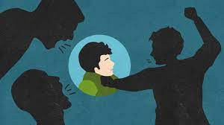
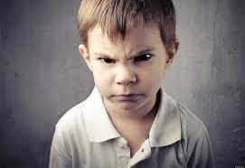
AGRESIJA I NASILJE
AGRESIJA lat. aggredi-približiti se ići prema ići nasuprot i u mjeri u kojoj se odnosi na susret s drugim, bio to susret suradnje ili onaj konfliktni. Agresivan čin može biti izazvan unutrašnjim i vanjskim procesima. Agresivnost je usmjerena emocijama koji može a i ne mora imati neki jasno postavljen cilj. Agresivnost urođen impuls i pripada temeljnim ljudskim karakteristikama. Definicija agresivnosti prema Oksfordskom rječniku u većoj mjeri uvažava suptilnost značenja koja sadrže psihološke konstrukcije: „1. agresivnost je emocija ljutnje ili nenaklonosti koja rezultira neprijateljskim ili nasilnim ponašanjem; 1.1. spremnost na napad ili konfrontaciju; 1.2. napad bez provokacije/silovitost“.
NASILJE lat. violentia, vis-prekomjerna sila. Prekomjerno korištenje sile u odnosu na neku normu koja nanosi štetu nekome. Termin nasiljepokriva široko područje od individualne, spihološke naravi do kolektivnog društvenog karaktera. Nasilje nije isključivo svodljivo na emocije i ako one imaju značajnu ulogu.

Slide 5
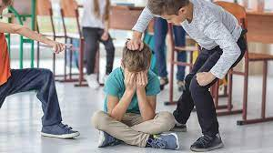
Prevencija nasilja općenito u svrhu izgradnje pozitivnog mira
RAZGOVOR
„Najstrašnija dimenzija moderne brutalnosti nije zapravo sve češće izbijanje individualnog i kolektivnog nasilja (...) nego rastuća normalnost i navika na njih (...) Nasilje je postalo svakodnevni događaj i u našim mislima i osjećanjima zauzima mjesto neizbježnih tradicionalnih pojava (...) Činjenica da je nasilje postalo svakodnevno rađa se iz kompliciranih procesa svakodnevne generalizacije.“ Friedrich Hacker
Šta mislite kada je ovo rečeno, 60-tih, 70-tih, 80-tih...?

Slide 6
NEKE OD ČINJENICA
RAZGOVOR
„Nasilje ima razarajući uticaj na djecu. Pored neposrednih rizika za njihov život i fizičko zdravlje, nasilje ugrožava emocionalnu dobrobit djece i njihovu perspektivu. Nasilje se, takođe, može prenijeti iz jedne generacije u drugu, jer djeca koja pretrpe nasilje mogu steći utisak da je takvo ponašanje "normalno" i društveno prihvatljivo.
Konvencija o pravima djeteta poziva države da zaštite djecu od svih oblika fizičkog ili mentalnog nasilja, zlostavljanja, zanemarivanja ili nemarnog postupanja, maltretiranja ili eksploatacije.“ (https://www.unicef.org/bih/pri%C4%8De/veza-izme%C4%91u-%C5%A1kola-i-vr%C5%A1nja%C4%8Dkog-nasiljaUNICEF BiH)
„Vršnjačko nasilje-NEMA ŠANSE“ (KVIZ)
Projekat realizuje uz podršku Regionalnog programa lokalne demokratije na Zapadnom Balkanu ReLOaD koji finansira Evropska unija, a implementira Razvojni program Ujedinjenih nacija – UNDP.„Centar za razvoj omladinskog aktivizma“ (Ministarstvo za odoj i obrazovanje KS)
Vršnjačko nasilje u BiH u porastu: Je li sistem zakazao?
I dok iz Institucije ombudsmana za ljudska prava BiH ističu da zaprimljene žalbe građana, ali i kontinuirano praćenje izvještavanja medija o aktuelnim dešavanjima u društvu, ukazuju na porast vršnjačkog nasilja, u BiH ne postoji statistika o broju slučajeva vršnjačkog nasilja niti jedinstven pristup ovom problemu, kao ni usaglašenost propisa, a osim emocionalnog i fizičkog, sve je prisutnije i nasilje u digitalnom okruženju. (https://istinomjer.ba/vrsnjacko-nasilje-u-bih-u-porastu-je-li-sistem-zakazao/ 6.2.2023.)
„0% TOLERANCIJE NASILJA U ŠKOLI“
Vodič kroz Protokol o postupanju u slučaju nasilja u školi za djecu/mlade, roditelje i nastavno osoblje (http://tpo.ba/b/dokument/Nula%20posto%20tolerancije%20nasilju%20u%20skoli.pdf)

Slide 7
VRSTE NASILJA:
1. DIRKETNO
Direktno nasilje (fizički sukobi)
2. KROZ STRUKTURE DRUŠTVA ILI INSTITUACIJE
Strukturalno nasilje (kroz strukture u formi diskiminacije, mobinga, dvostrukog postupanja)
3. KROZ KULTURU
Kulturno nasilje ( kroz jezik, muziku, književnost)
VRŠNJAČKO NASILJE???
Da?
Ne?
Gdje prepoznajete?

Slide 8
KREATIVNA TRANSFORMACIJA
PEDAGOGIJA MIRA
Pedagogija mira je posrednik između naučne teorije ( istraživanja mira i konflikta) i prakse (mirovnog odgoja)…
Mirovna pedagogija pravljenje novih teorije i modernih modela učenja doprinosi analiziranju konflikata i pravilnom ophođenju prema nasilju.
OD INDIVIDUALNOG DO DRUŠTVENOG PROBLEMA

Slide 9
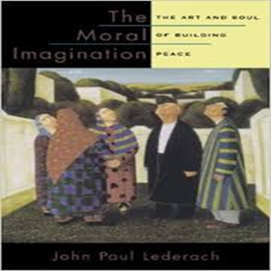
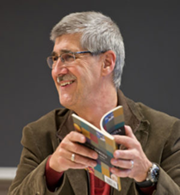
MORALNA MAŠTA
Transformacija je ključni princip svih programa izgradnje mira. Izgradnja mira nastoji transformirati osobe, porodice, zajednice, preduzeća, strukture i vlade tako što će zamijeniti destruktivno očitovanje konflikta s konstruktivnim rastom i razvojem.
„Glavni zadatak izgradnje mira je transformacija odnosa u kojem prestaje destruktivno ponašanje a započinje zadovoljenje ljudskih potreba i zaštita ljudskih prava.“ („Moralna mašta“ J.Pol Lederah)
John Paul Lederach rođen 1955. godine u SAD-u je američki profesor međunarodne izgradnje mira. Mnogo je pisao o rješavanju sukoba i posredovanju. Doktorirao je iz sociologije na Univerzitetu u Koloradu.

Slide 10
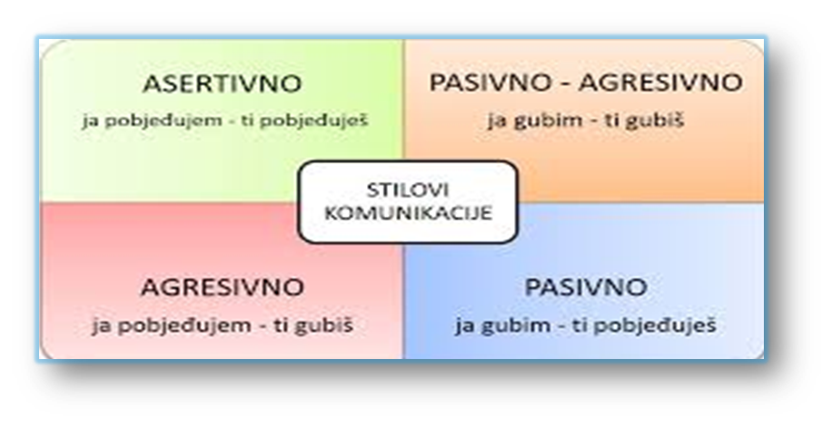
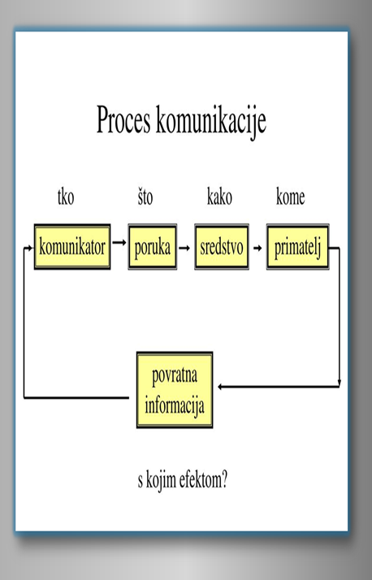
ZNAČAJ ASERTIVNE KOMUNIKACIJE U IZGRADNJI KVALITETNIH MEĐULJUDSKIH ODNOSA
Pristup nenasilne komunikacije je osmislio američki psiholog i aktivista dr. Marshall B. Rosenberg „Nenasilna komunikacija: jezik života“ 60-tih godina XX stoljeća. Njegov rad u ovom području proistekao je iz težnje da pronađe način efikasnijeg razvoja vještina izgradnje mira u konfliktnim područjima te je osnovao i Center for Nonviolent Communication – međunarodnu organizaciju koja je danas aktivna u 65 zemalja.
Nenasilje je stoga prirodno ljudsko stanje, a nasilnim ponašanjem čovjek gubi svoja humana obilježja i time primarno najviše šteti samome sebi.

Slide 11
PORUKA SVIMA!
„Intelektualac je čovjek koji dovodi u pitanje postojeće poretke, koji vrši radikalnu kritiku postojećeg stanja po principu „pozitivna moć negativnog mišljenja“. Dakle, posao intelektualca je da negativno misli, a to negativno mišljenje o stvarnosti u sebi uvijek ima klicu pozitivne moći. On naprosto želi blagovremeno djelovati na društvene promjene po cijenu gubitka vlastitog komoditeta, po cijenu toga da mu se mnoga vrata zatvore. Volio bih da ih ima više. Njihov način života i rada je po principu obadovog efekta: stalno ubadati vlast, kritizirati je, s nadom da će se kad-tad pojaviti odgovorni ljudi, koji će zbiljski raditi na promijeni stanja sa sljedećom idejom: Ja sam političar, javni djelatnik, ovo je jedna od najvažnijih i najodogovornijih profesija u svijetu i ja sam tu da bih svojoj zajednici donio boljitak.“Nerzuk Ćurak, „Rasprava o miru i nasilju“

Slide 12
HVALA NA PAŽNJI! ☺

